Slide 1




Slide 2
AI NHANH?
AI ĐÚNG?

Slide 3









Câu 1: Sức mạnh tinh thần giúp con người kiên quyết trong hành động, không lùi bước trước mọi khó khăn là nghĩa của từ nào dưới đây?
Nghị lực
Kiên trì
Kiên cố

Slide 4
Câu 2: Khả năng tự xác định mục đích cho hành động và hướng hoạt động của mình, khắc phục khó khăn nhằm đạt mục đích đó là nghĩa của từ nào dưới đây?
Nghị lực
Ý chí
Kiên cố

Slide 5
Câu 3: Khả năng tự chủ và kiểm soát bản thân để đạt được mục tiêu hoặc vượt qua thách thức, khó khăn là nghĩa của từ nào dưới đây?
Nghị lực
Quyết tâm
Kiên quyết

Slide 6

Tiếng Việt
Tiếng Việt
Đọc
Tục ngữ về ý chí, nghị lực
Tục ngữ về ý chí, nghị lực

Slide 7


Hoạt động
Hoạt động
LUYỆN ĐỌC THÀNH TIẾNG
LUYỆN ĐỌC THÀNH TIẾNG

Slide 8
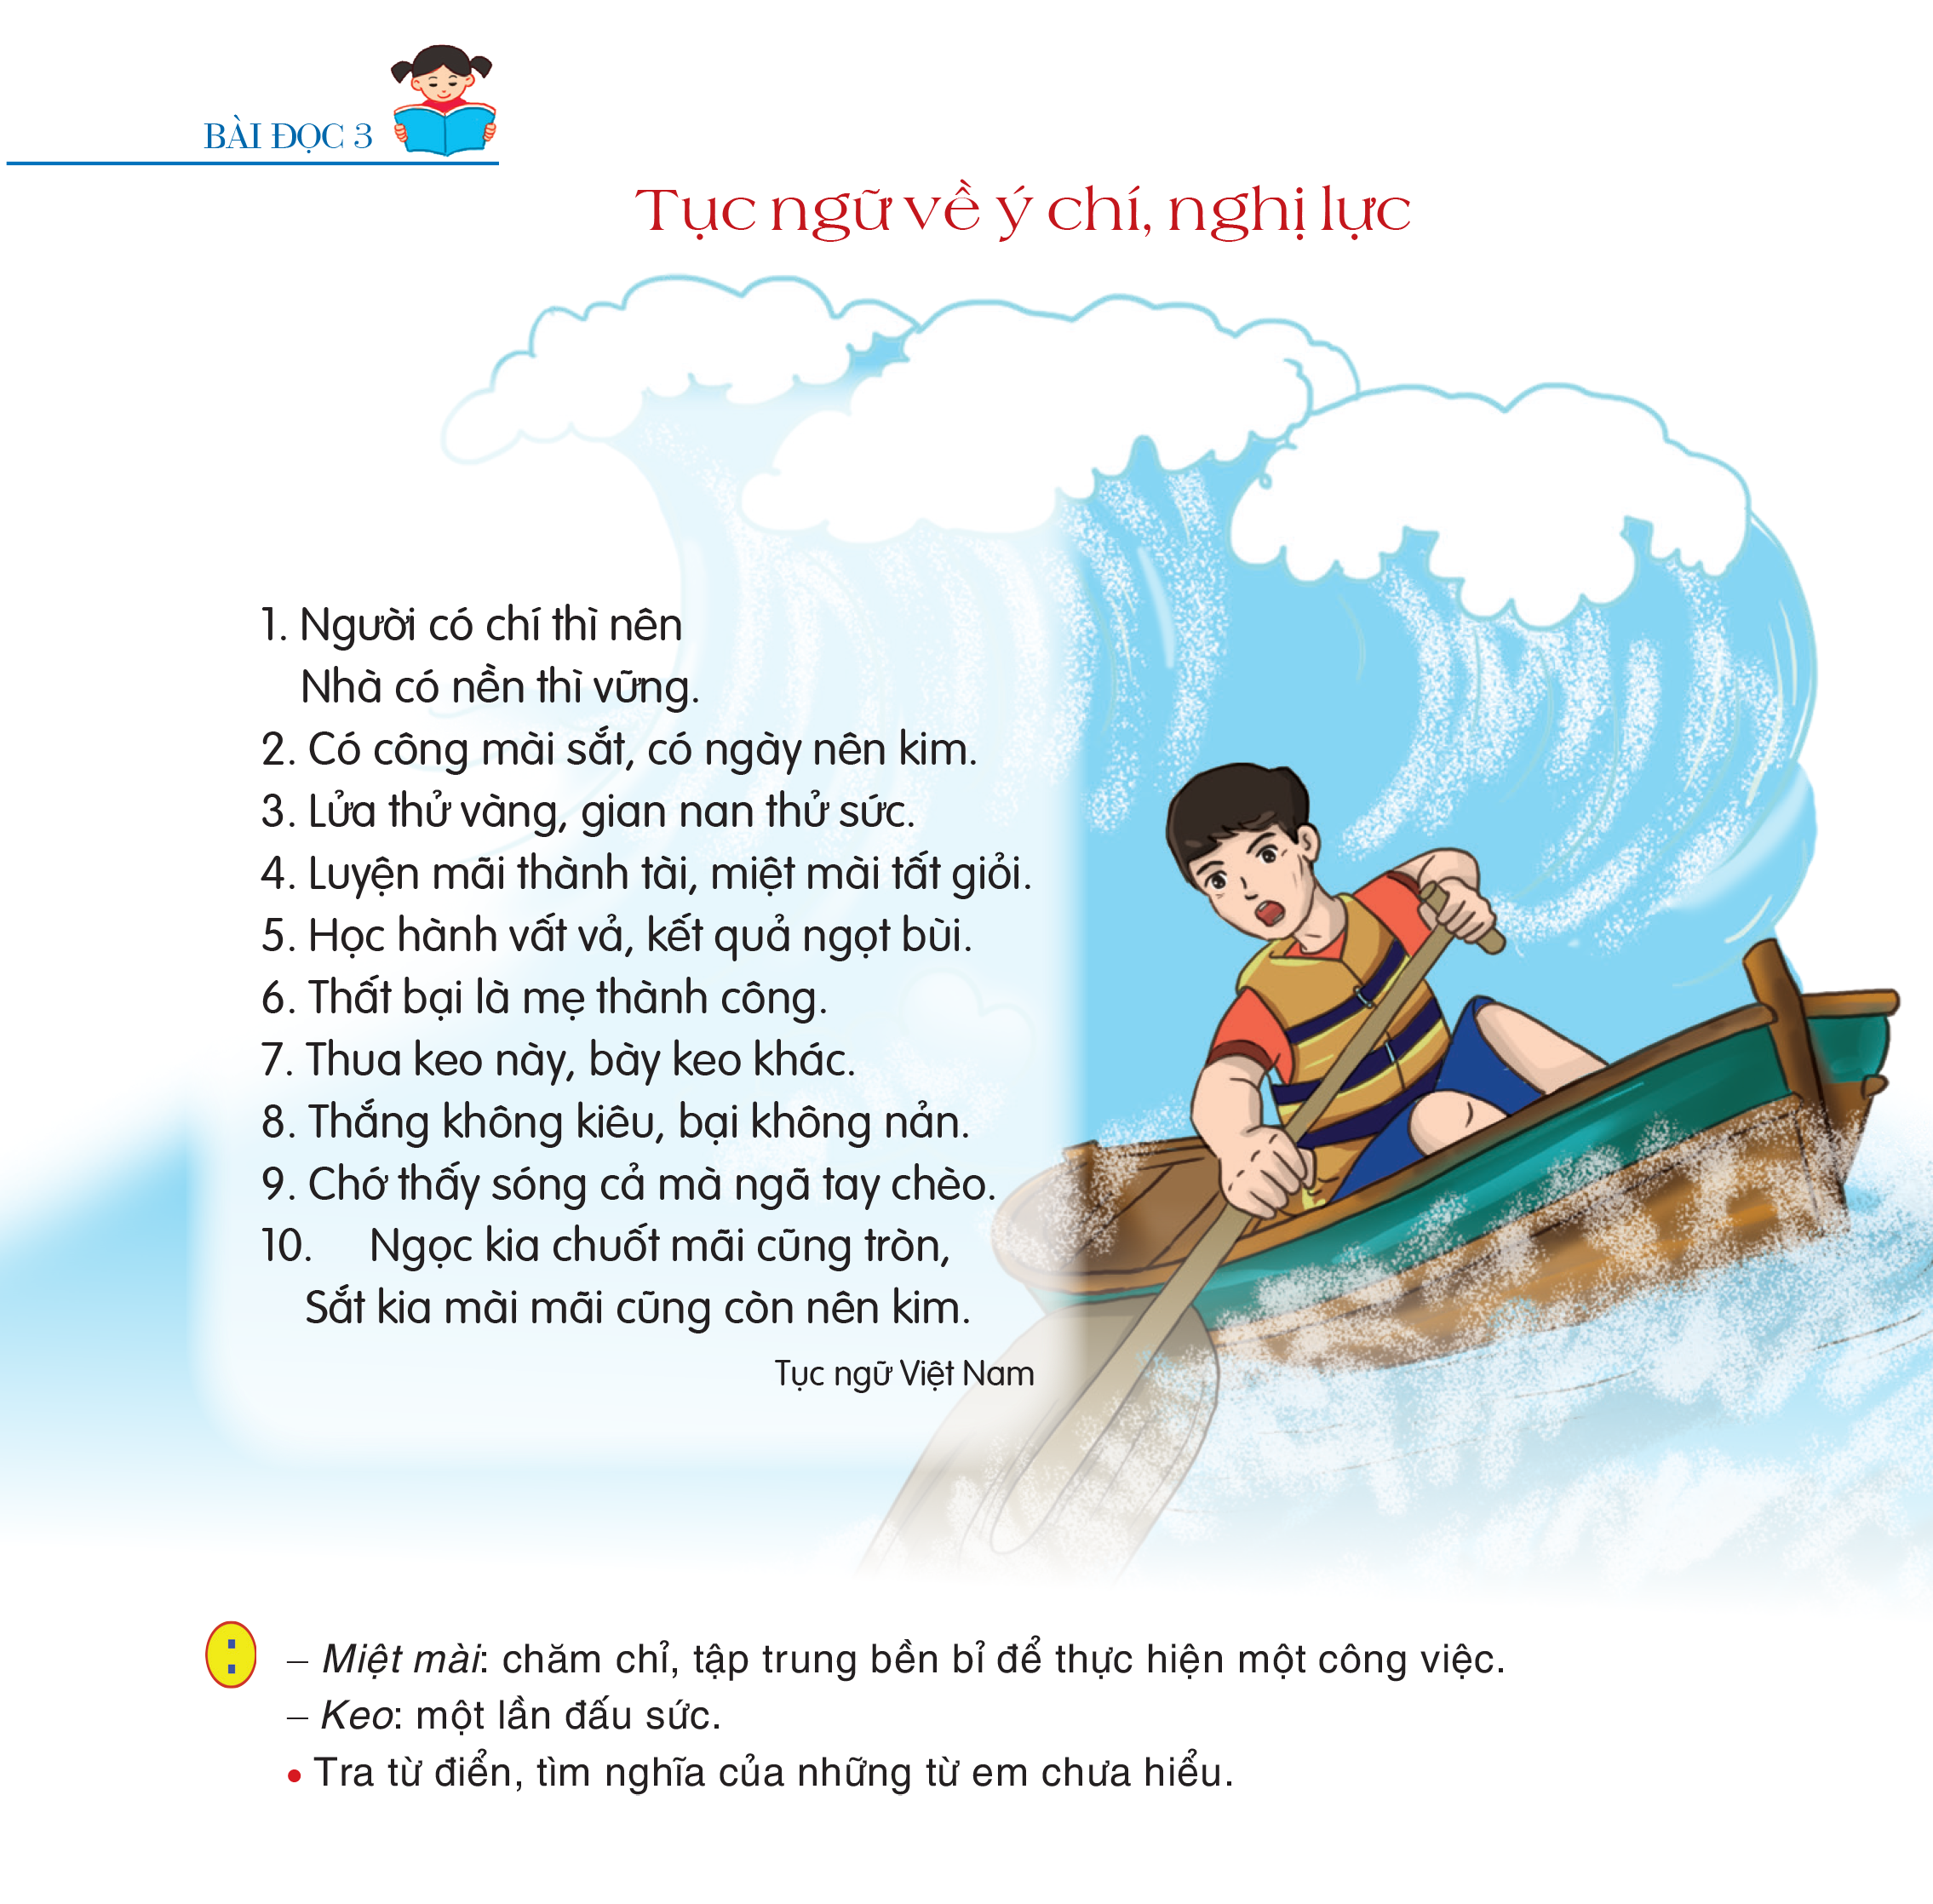
Tục ngữ về ý chí nghị lực
1. Người có chí thì nên
Nhà có nền thì vững.
2. Có công mài sắt, có ngày nên kim.
3. Lửa thử vàng, gian nan thử sức.
4. Luyện mãi thành tài, miệt mài tất giỏi.
5. Học hành vất vả, kết quả ngọt bùi.
6. Thất bại là mẹ thành công.
7. Thua keo này, bày keo khác.
8. Thắng không kiêu, bại không nản.
9. Chớ thấy sóng cả mà ngã tay chèo.
10. Ngọc kia chuốt mãi cũng tròn,
Sắt kia mài mãi cũng còn nên kim.
Tục ngữ Việt Nam

Slide 9


Lưu ý giọng đọc bài
Ngắt hơi cuối mỗi dòng và ở dấu câu. Giọng đọc rõ ràng, mạch lạc, dứt khoát...

Slide 10

Giải nghĩa từ khó
Miệt mài
chăm chỉ bền bỉ để thực hiện một công việc.

Slide 11
Giải nghĩa từ khó
keo
một lần đấu sức.

Slide 12






Yêu Cầu
Tiêu chí đánh giá
Phân công đọc theo đoạn.
Tất cả thành viên đều đọc.
Giải nghĩa từ cùng nhau.
1. Đọc đúng.
2. Đọc to, rõ.
3. Ngắt, nghỉ đúng chỗ.

Slide 13
Hoạt động
Hoạt động
ĐỌC HIỂU
ĐỌC HIỂU

Slide 14

Các bạn trong nhóm sẽ cùng nhau đọc và thảo luận trả lời các câu hỏi tìm hiểu bài.

Slide 15
1. Dựa theo nội dung, xếp các câu tục ngữ trên vào nhóm phù hợp:
a. Khẳng định một lẽ phải: có ý chí thì nhất định thành công.
b. Khuyên mọi người quyết tâm them đuổi mục tiêu đã chọn
c. Khuyên mọi người không nản lòng khi gặp khó khăn.

Slide 16
1. Dựa theo nội dung, xếp các câu tục ngữ trên vào nhóm phù hợp:
a) Khẳng định một lẽ phải: có ý chí thì nhất định thành công. | b) Khuyên mọi người quyết tâm theo đuổi mục tiêu đã chọn. | c) Khuyên mọi người không nản lòng khi gặp khó khăn.
1. Người có chí thì nên Nhà có nền thì vững. Có công mài sắt, có ngày nên kim. 4. Luyện mãi thành tài, miệt mài tất giỏi. 5. Học hành vất vả, kết quả ngọt bùi. 10. Ngọc kia chuốt mãi cũng tròn, Sắt kia mài mãi cũng còn nên kim. | 9. Chớ thấy sóng cả mà ngã tay chèo. | 3. Lửa thử vàng, gian nan thử sức. 6. Thất bại là mẹ thành công. 7. Thua keo này, bày keo khác. 8. Thắng không kiêu, bại không nản.

Slide 17
2. Từ bài tập 1, em hiểu tục ngữ thường có nội dung như thế nào?
Tục ngữ thường nêu những kinh nghiệm được nhân dân tích luỹ trong cuộc sống; từ đó, cho ta những lời khuyên về cách sống, cách ứng xử đúng đắn.

Slide 18
3. Em có nhận xét gì về đặc điểm hình thức của các câu tục ngữ trong bài đọc? Tìm các ý đúng:
a) Ngắn gọn
b) Giàu hình ảnh
c) Có vần điệu
d) Là câu thơ

Slide 19

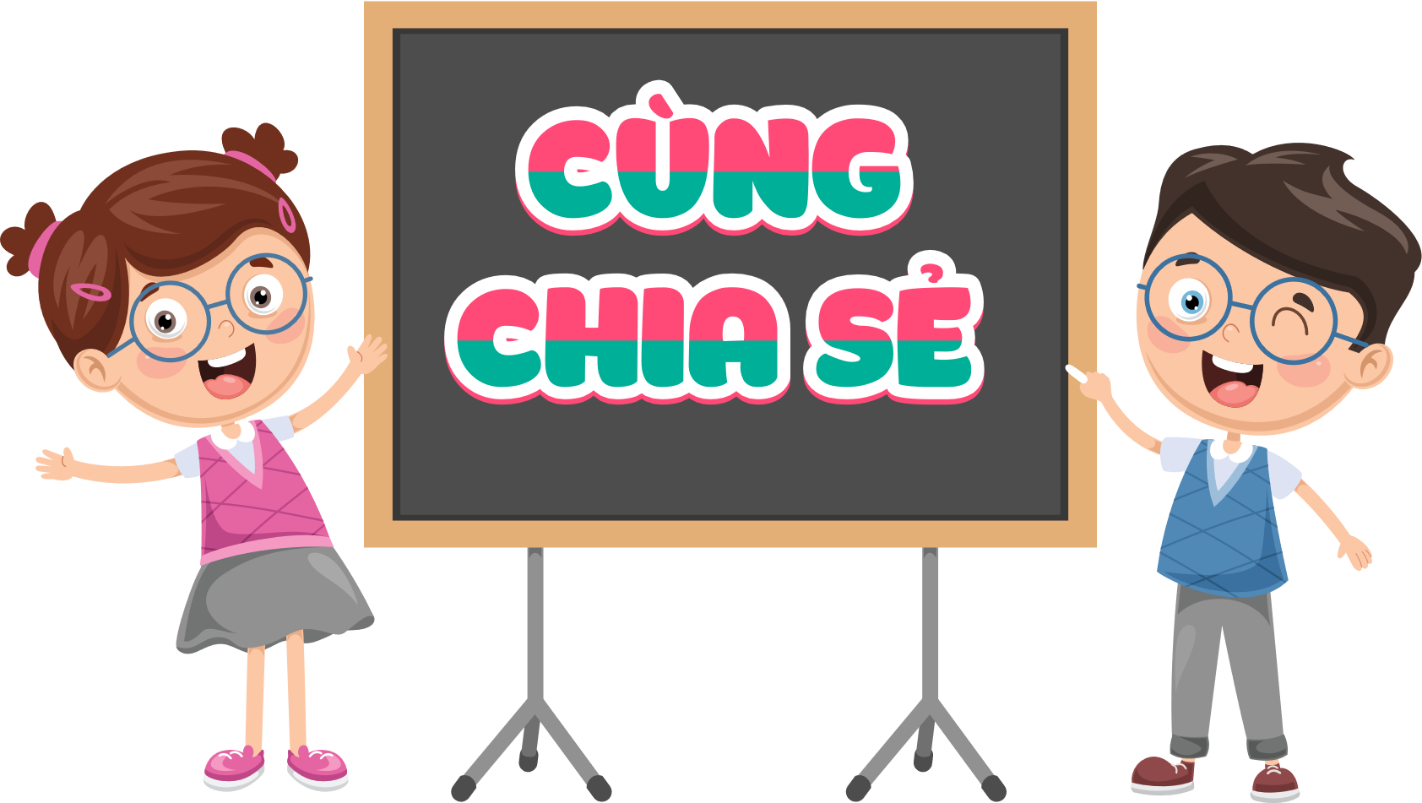
4. Câu tục ngữ nào trong bài đọc để lại cho em ấn tượng đặc biệt nhất? Vì sao?

Slide 20
Nếu muốn tự khuyên mình nên kiên trì học tập, em sẽ dùng câu tục ngữ nào? Vì sao?

Slide 21


Nội dung bài
Các câu tục ngữ trong bài khuyên chúng ta phải có ý chí, nghị lực để đạt được thành công.

Slide 22

Hoạt động
Hoạt động

Slide 23
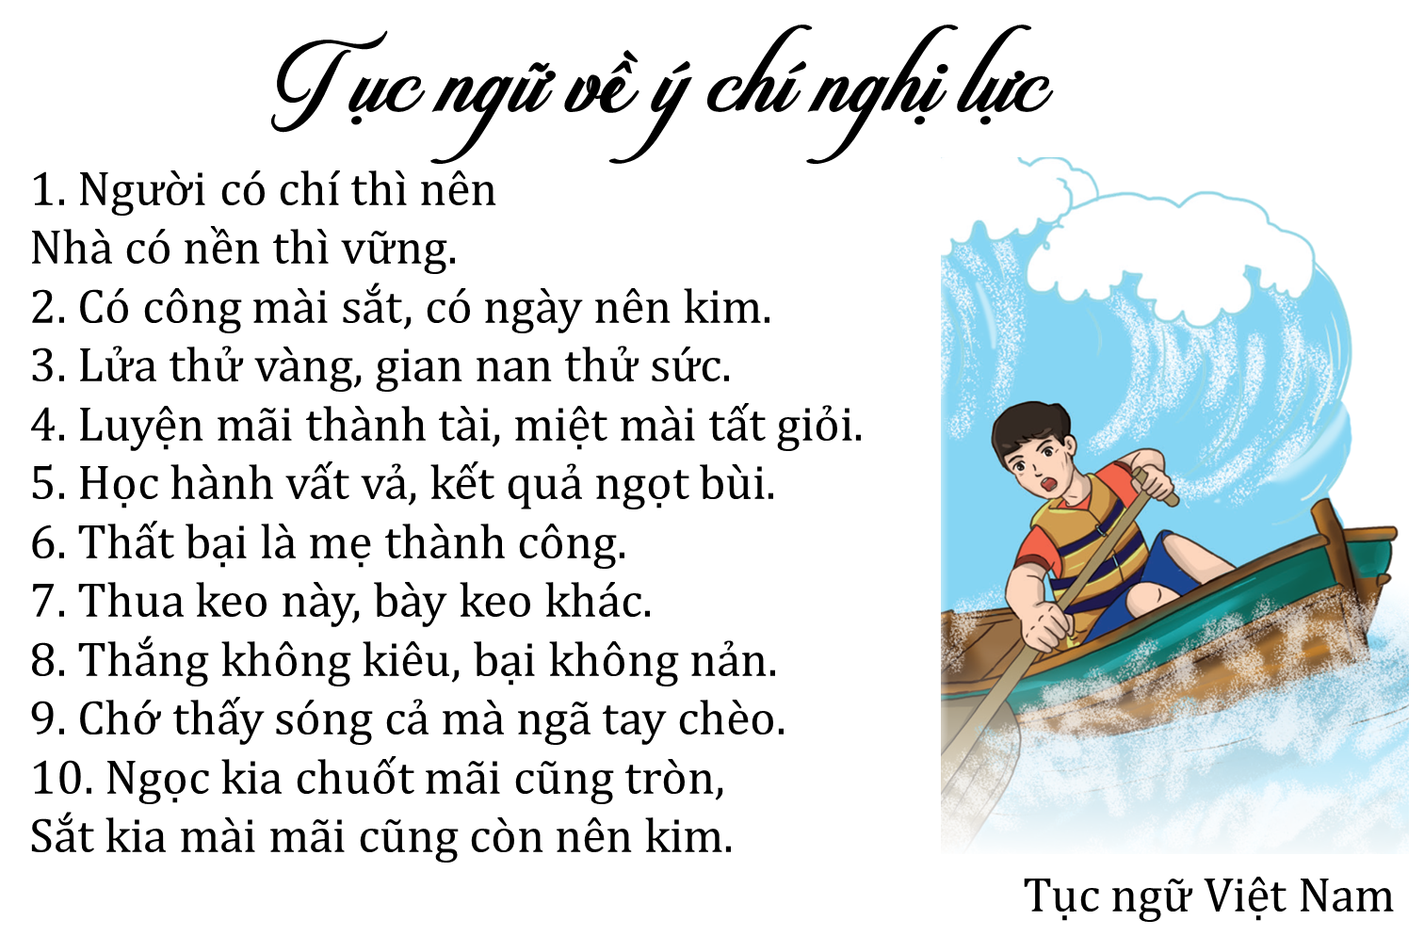
Đọc diễn cảm

Slide 24

Hoạt động
Hoạt động

Slide 25
Sau khi đọc các câu tục ngữ trong bài em có suy nghĩ gì? Để trở thành một người thành công chúng ta nên làm gì?

Slide 26

Cảm ơn quý thầy cô đã ủng hộ bài soạn điện tử 2,3,4,5 của Hiền Trần
Hiền Trần soạn- bộ Chân trời sáng tạo, KNTT, Cánh diều- lớp 5 chương trình thay sach. liên hệ với em qua ZALO Duy nhất SĐT: 0353095025
Để biết thêm nhiều tài nguyên hay các bạn hãy truy cập Facebook:
NHÓM GIÁO ÁN ĐIÊN TỬ 5,9,12 ( coppy link bên dưới vào tìm kiếm fb )
https://www.facebook.com/groups/514479210372531/?ref=share_group_link

Slide 27


